Slide 1
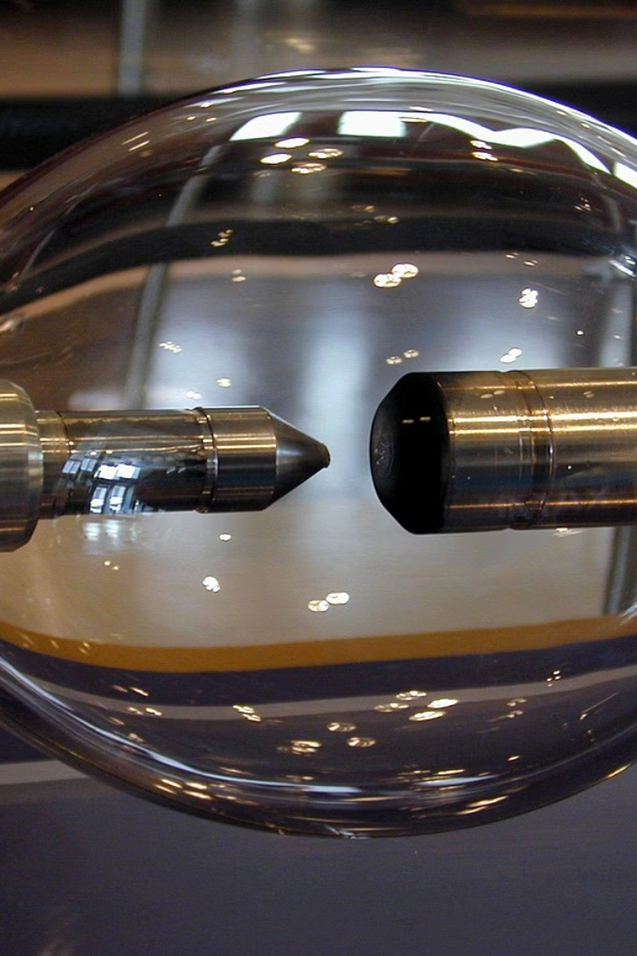

Газ тәрізді диэлектриктердегі электр сынуына кіріспе
Газдардағы электрлік бұзылу-бұл электр өрісінің әсерінен газ өзінің диэлектрлік қасиеттерін жоғалтып, электр тогының өткізгішіне айналатын құбылыс. Бұл электр жабдықтарының қауіпсіз және сенімді жұмыс істеуін қамтамасыз ету үшін терең зерттеуді қажет ететін маңызды процесс.

Slide 2
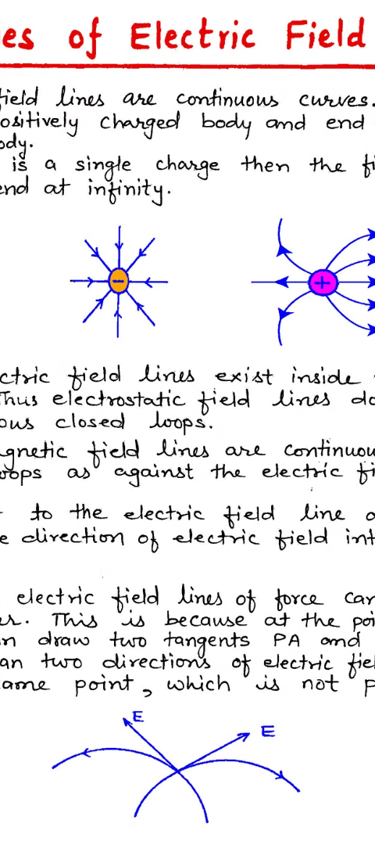
Причины пробоя
1
Газды иондау
2
Көшкін әсері
Жоғары электр өрісі газ молекулаларын иондайды, нәтижесінде бос электрондар мен иондар пайда болады.
Бос электрондар электр өрісінде үдетіліп, жаңа ионданулар тудырады, бұл өсіп келе жатқан қар көшкінін тудырады.
3
Плазманың пайда болуы
Иондар мен электрондардың жоғары концентрациясы газдың жоғары өткізгіштігі бар плазмалық күйге өтуіне әкеледі.

Slide 3
Газдардағы бұзылу механизмдері
Соққы иондануы
Фотоионизация
Иондарды анықтау
Жеделдетілген электрондар газ молекулаларымен соқтығысып, олардан жаңа электрондарды шығарып, иондар түзеді.
Плазма шығаратын фотондар жаңа электрондарды шығару үшін газ молекулаларын иондайды.
Күшті электр өрісіндегі теріс иондардан электрондардың бөлінуі бос электрондардың концентрациясын арттырады.

Slide 4
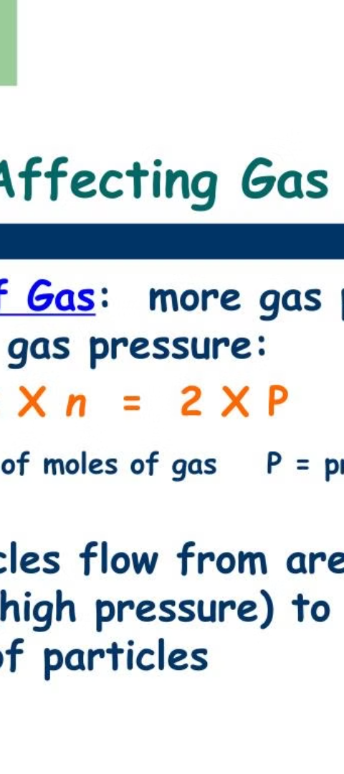
Газдардың бұзылуына әсер ететін факторлар
1
Газ қысымы
Газдың қысымы оның тығыздығы мен молекулалардың концентрациясын анықтайды, ену беріктігіне әсер етеді.
2
Электродтардың геометриясы
Электродтардың пішіні мен орналасуы электр өрісінің таралуына және зарядтардың қозғалыс траекториясына әсер етеді.
3
Газ құрамы
Әр түрлі газдардың ену беріктігін анықтайтын әртүрлі иондану потенциалдары бар.

Slide 5
Газдардың ену беріктігін өлшеу әдістері
Кернеудің жоғарылау әдісі
Импульстік әдіс
Қысқа импульстарға ұшыраған кезде ену кернеуін өлшеу.
Бұзылу пайда болғанға дейін кернеудің біртіндеп артуы.
Статистикалық әдіс
Кросс-өріс әдісі
Ықтималдық сипаттамаларын бағалау үшін ену кернеулерінің таралу қисықтарын құру.
Жергілікті кернеулерді азайту үшін перпендикуляр электр өрістері бар тізбектерді пайдалану.

Slide 6




Газ диэлектриктерін электротехникада қолдану
Трансформаторлар
Ажыратқыштар
Электр беру желілері
Разрядты шамдар
Газдардың доға сөндіру қасиеттері жоғары вольтты ажыратқыштарда қолданылады.
Газдар жоғары вольтты трансформаторларды оқшаулау және салқындату үшін қолданылады.
Газдардың бұзылуы шамдарда электр жарқылын жасау үшін қолданылады.
Газды оқшаулау жоғары вольтты электр ЖЕЛІЛЕРІНІҢ АКТАМДЫЛЫҒЫ мен сенімділігін қамтамасыз етеді.

Slide 7
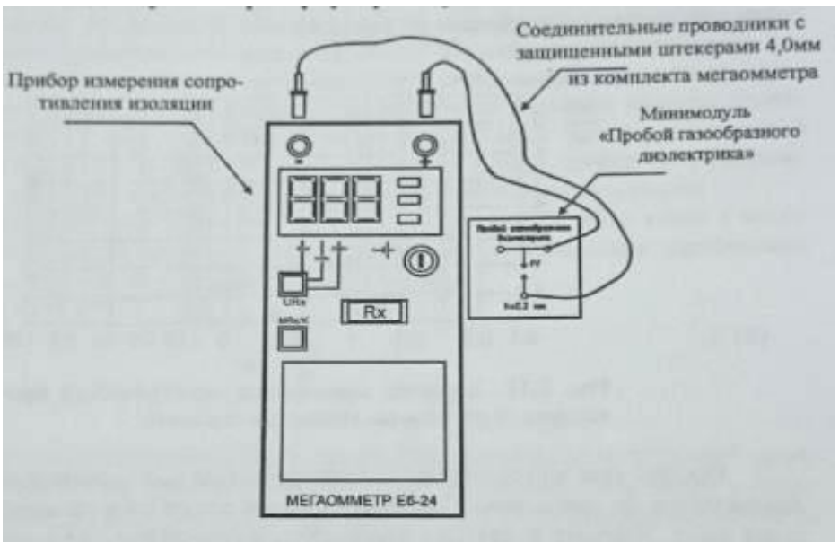

Slide 8
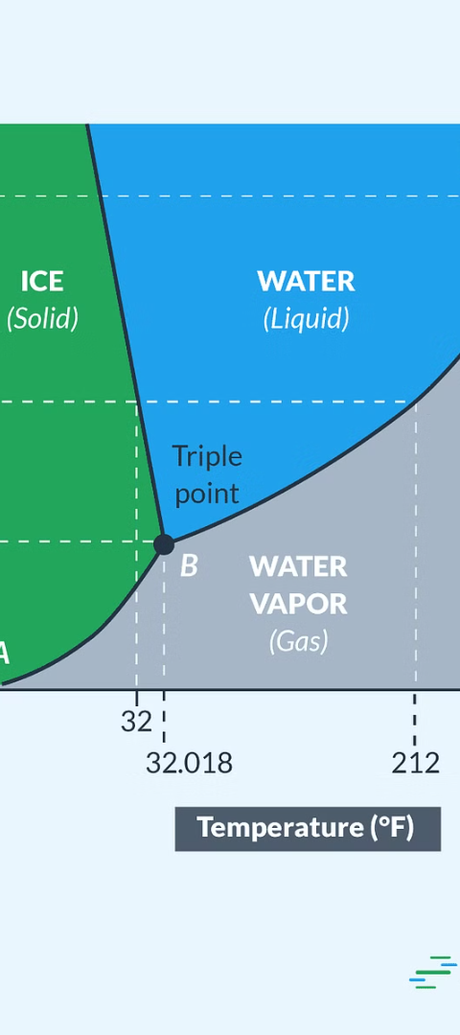



Қысым мен температураның газдардың ену беріктігіне әсері
Қысымның жоғарылауы
Газдың тығыздығын және молекулалардың концентрациясын арттырады, ену беріктігін арттырады.
Температураның жоғарылауы
Молекулалардың қозғалысын жылдамдатады, олардың соқтығысуын арттырады және ену беріктігін төмендетеді.
Аралас әсер
Қысым мен температура өзара әрекеттесіп, жоғары ену беріктігі үшін оңтайлы жағдайларды анықтайды.

Slide 9
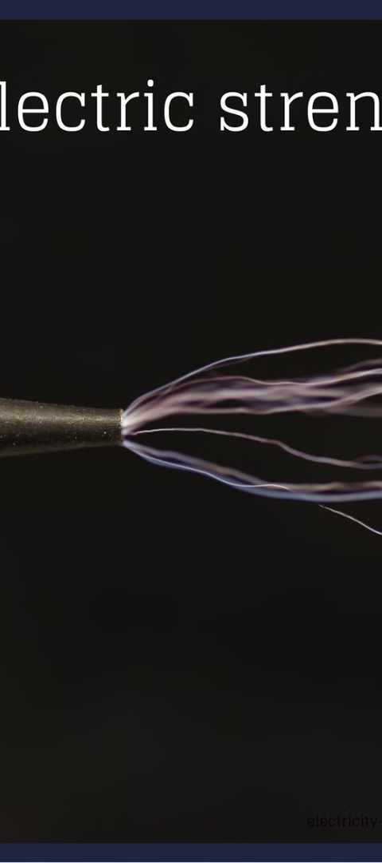
Газ диэлектриктерінің ену беріктігін арттыру жолдары
1
Газды тазарту
Қоспалар мен ылғалды кетіру газдың біркелкілігін және оның ену беріктігін арттырады.
2
Қысымның жоғарылауы
Жоғары қысым газдың тығыздығын және молекулалардың концентрациясын арттырады.
3
Қоспаларды қолдану
Басқа газдардың шағын қоспалары иондану және доғаны сөндіру қасиеттерін жақсарта алады.

Slide 10
Қорытынды және даму перспективалары
Газдардың электрлік бұзылуы-бұл негізгі құбылыс, оны зерттеу Электротехниканың одан әрі дамуы үшін үлкен маңызға ие. Газ диэлектриктерін және оларды қолдану әдістерін үздіксіз жетілдіру жоғары вольтты жабдықтың тиімділігі мен сенімділігін арттыруға мүмкіндік береді.

